Slide 1
第7章 決定木

Slide 2
決定木（decision tree）とは
意思決定や分類、判別、予測などのために作られる、木構造（ツリー構造）のデータや図などのこと
分類を行うものを「分類木（classification tree）」
関数の近似により推論や予測を行うものを「回帰木（regression tree）」

Slide 3
決定木（decision tree）とは
利点
非線形のデータや説明変数の多い（次元の高い）データ、様々な尺度（質的変数か量的変数かなど）が混在しているデータでも扱いやすい
外れ値に対してロバストな (外れ値の影響を受けにくい) モデルを構築可能
結果が可視化されていて、理解しやすい
いくつかの選択肢から最善のものが選べる
欠点
線形性のあるデータにはあまり適していない
分類性能は低い
過学習を起こしやすい

Slide 4




回帰木とは
温度${25}^{o}C以上$？
湿度
No
Yes
2.0
1.0
1.0L
飲む
湿度$60\%以上$？
2.0
No
Yes
1.0
2.5
1.5
温度${30}^{o}C以上$？
2.0L
飲む
40%
1.0
1.5
No
Yes
2.5
1.5L
飲む
2.5L
飲む
$${27}^{o}C$$
温度
Notes:
例えば温度が27度で湿度が40%の日は水を1.5L飲んでいます． 分類木のときと同様にこのデータから「温度と湿度がどのようなときに水を何L飲むか？」といったことを木で表現できます． この木のことを回帰木といいます．

Slide 5


回帰木とは
湿度
2.0
1.0
2.0
60%
1.0
2.5
1.5
1.0
2.5
1.5
$${25}^{o}C$$
$${30}^{o}C$$
温度
Notes:
例えば温度が27度で湿度が40%の日は暑くないと感じています． このデータから「温度と湿度がどのようなときにどう感じるのか？」といったことを木で表現できます． この木のことを分類木といいます．

Slide 6
分類木とは
温度${25}^{o}C以上$？
湿度
暑くない
湿度$60\%以上$？
温度${30}^{o}C以上$？
暑い
40%
暑くない
暑い
$${27}^{o}C$$
温度
Notes:
例えば温度が27度で湿度が40%の日は暑くないと感じています． このデータから「温度と湿度がどのようなときにどう感じるのか？」といったことを木で表現できます． この木のことを分類木といいます．

Slide 7
分類木とは
湿度
60%
$${25}^{o}C$$
$${30}^{o}C$$
温度
Notes:
例えば温度が27度で湿度が40%の日は暑くないと感じています． このデータから「温度と湿度がどのようなときにどう感じるのか？」といったことを木で表現できます． この木のことを分類木といいます．

Slide 8
7.1 回帰の決定木
端点
根
枝が左右に...
分岐する頂点を「内点（分岐点）」
分岐しない点を「端点」
枝で隣接する2頂点のうち...
端点に近い頂点を「子」
端点から遠い頂点を「親」
内点（分岐点）

Slide 9
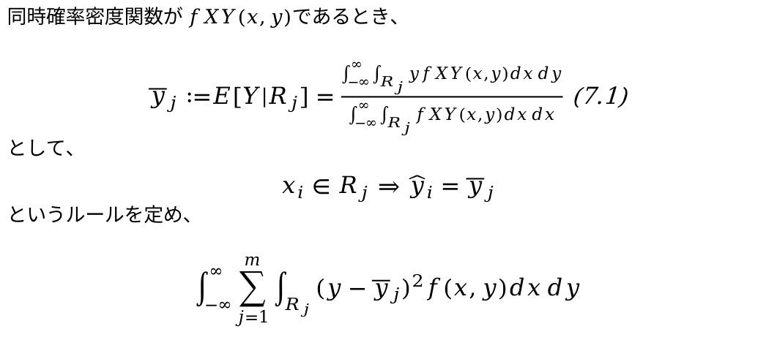
7.1 回帰の決定木
同時確率密度関数が $fXY(x,y)$であるとき、
${\overline{y}}_{j} ∶=E[Y|R_{j}]=\frac{\int_{−∞}^{∞}{\int_{R_{j}}{yfXY(x,y)dx}}dy}{\int_{−∞}^{∞}{\int_{R_{j}}{fXY(x,y)dx}}dx}$ (7.1)
として、
$$x_{i}∈R_{j} \underset{⇒}{} {\hat{y}}_{i}={\overline{y}}_{j}$$
というルールを定め、
$$\int_{−∞}^{∞}{\sum_{j=1}^{m}{\int_{R_{j}}{(y−{\overline{y}}_{j})^{2}f(x,y)dx}}}dy$$

Slide 10
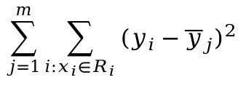
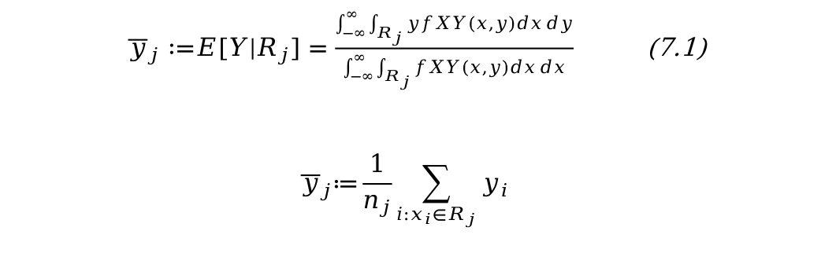
7.1 回帰の決定木
${\overline{y}}_{j} ∶=E[Y|R_{j}]=\frac{\int_{−∞}^{∞}{\int_{R_{j}}{yfXY(x,y)dx}}dy}{\int_{−∞}^{∞}{\int_{R_{j}}{fXY(x,y)dx}}dx}$ (7.1)
$${\overline{y}}_{j}≔\frac{1}{n_{j}}\sum_{i:x_{i}∈R_{j}}{y_{i} }$$
$$\sum_{j=1}^{m}{\sum_{i:x_{i}∈R_{i}}{(y_{i}−{\overline{y}}_{j})^{2}}}$$
(7.2)
を最小にするように領域を決める

Slide 11
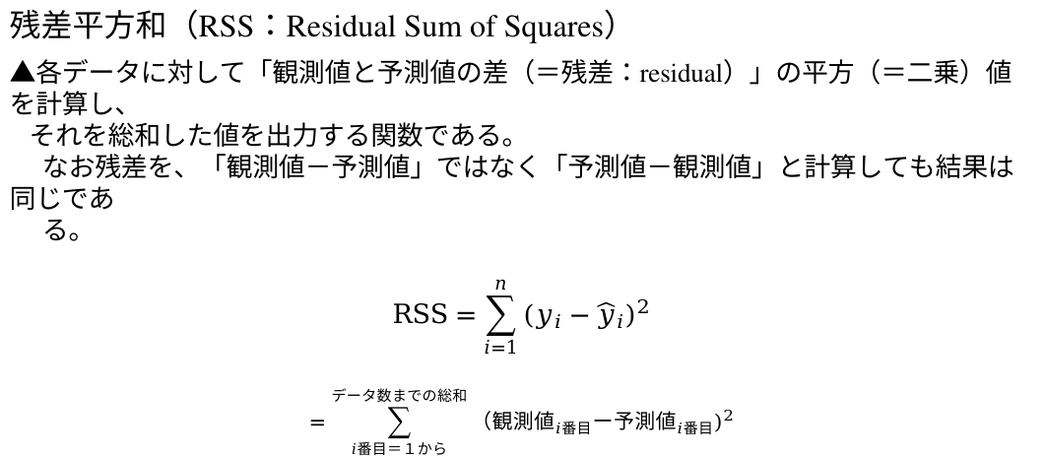
7.1 回帰の決定木
残差平方和（RSS：Residual Sum of Squares）
▲各データに対して「観測値と予測値の差（＝残差：residual）」の平方（＝二乗）値を計算し、
それを総和した値を出力する関数である。
なお残差を、「観測値－予測値」ではなく「予測値－観測値」と計算しても結果は同じであ
る。
$$RSS=\sum_{i=1}^{n}{(y_{i}−{\hat{y}}_{i})^{2}}$$
$$=\sum_{i番目＝１から}^{データ数までの総和}{（{観測値}_{i番目}ー{予測値}_{i番目})^{2}}$$
Notes:
RSSというのは、残差平方和といって簡単に言うと予測値と標本平均のずれを表しています。

Slide 12
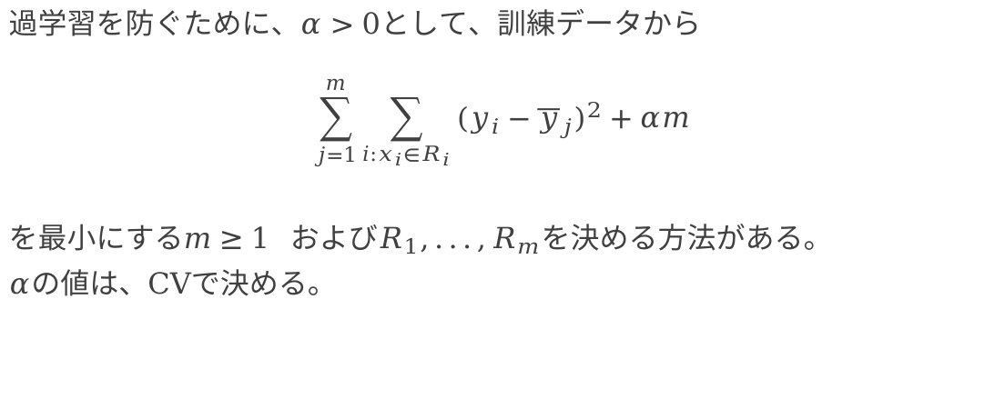
7.1 回帰の決定木
過学習を防ぐために、$α>0$として、訓練データから
$$\sum_{j=1}^{m}{\sum_{i:x_{i}∈R_{i}}{(y_{i}−{\overline{y}}_{j})^{2}+αm}}$$
を最小にする${m≥1}^{}およびR_{1},...,R_{m}を決める方法がある。$
$α$の値は、CVで決める。
(7.3)
閾値：境界もしくは基準

Slide 13
7.1 回帰の決定木
10-Fold CROSS-VALIDATION
TEST
TRAIN
0%
20%
40%
60%
80%
100%

Slide 14
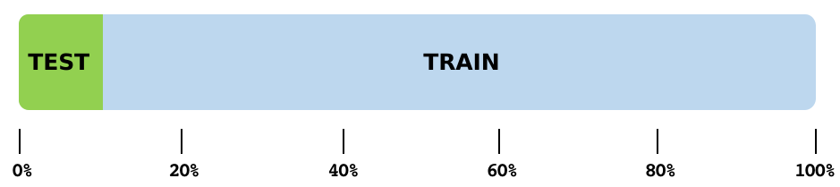
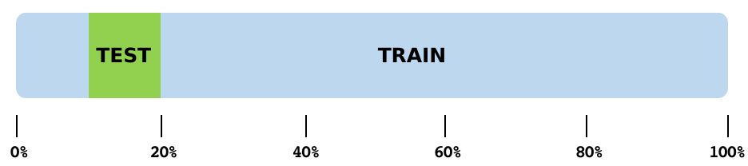
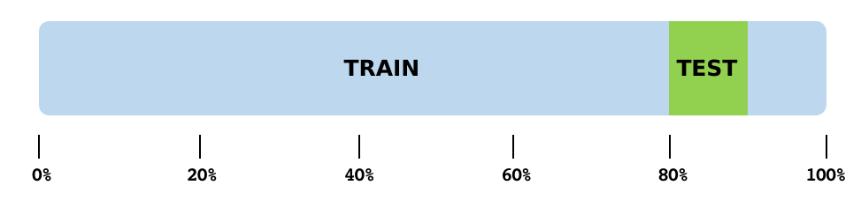
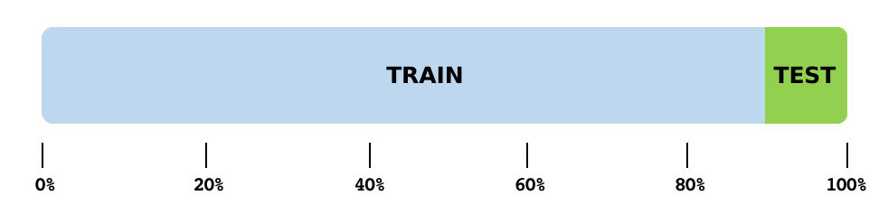





7.1 回帰の決定木
$$α_{1}$$
・
・
・
MODEL1
・・・
$$α_{2}$$
・
・・・
・
・
MODEL2
・・・・
・・・・
Performance
$$(α>0)$$
・・・
$$α_{9}$$
・
・
・
MODEL9
・・・
$$α_{10}$$
・
・
・
MODEL10

Slide 15



7.1 回帰の決定木
$$\sum_{k:x_{k,j}<x_{i,j}}{(y_{i}−{\overline{y}}_{i,j}^{L})^{2}+\sum_{k:x_{k,j}≥x_{i,j}}{(y_{i}−{\overline{y}}_{i,j}^{R})^{2}}}$$
を最小にする $i, j を$選んでいる。
$${\overline{y}}_{i,j}^{L}≔\left(1/n_{L}\right)\sum_{k:x_{k,j}<x_{i,j}}{y_{k}} ,$$
$${\overline{y}}_{i,j}^{R}≔\left(1/n_{R}\right)\sum_{k:x_{k,j}≥x_{i,j}}{y_{k}}$$
Notes:
スタックを用いて決定木の生成を行って行きます。

Slide 16
スタック（LIFO）・キュー（FIFO）
データ４
データ４
PUSH：データを追加する
POP：データを取り出す
データ４
データ４
データ３
データ３
データ２
データ２
データ１
データ１
スタック
キュー
データ１

Slide 17
7.1 回帰の決定木
1
1
1
2
3
2
3
POP：3
PUSH：4, 5
POP：1
PUSH：2, 3
4
5
5
3
4
1
2
2
Notes:
左上：最初にスタック 1 がおかれている。中上：スタック 1 が POP され，スタック 2, 3 が PUSH される。右上：スタック 3 が POP され，スタック 4, 5 が PUSH される。

Slide 18
7.1 回帰の決定木
1
1
1
2
3
2
3
2
3
4
5
4
5
4
5
POP：5
4
POP：4
POP：2
2
2
Notes:
左下：スタック 5 が POP される。中下：スタック 4 が POP される。右下：ス タック 2 が POP される。決定木で赤〇が POP されたスタック，青い線が PUSH をあらわす。

Slide 19
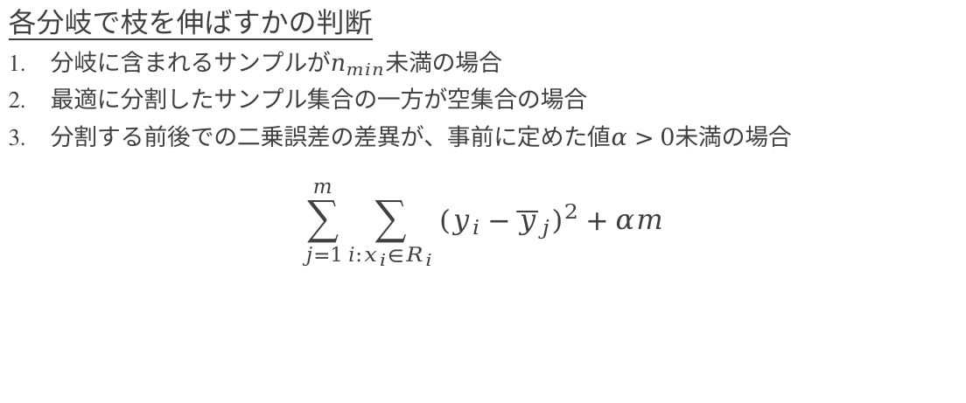
7.1 回帰の決定木
各分岐で枝を伸ばすかの判断
分岐に含まれるサンプルが$n_{min}未満$の場合
最適に分割したサンプル集合の一方が空集合の場合
分割する前後での二乗誤差の差異が、事前に定めた値$α>0$未満の場合
$$\sum_{j=1}^{m}{\sum_{i:x_{i}∈R_{i}}{(y_{i}−{\overline{y}}_{j})^{2}+αm}}$$
(7.3)

Slide 20
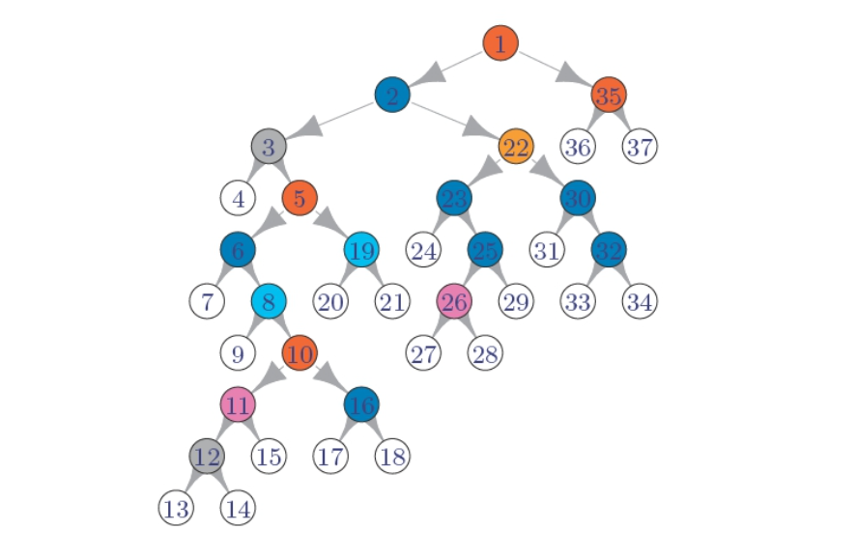
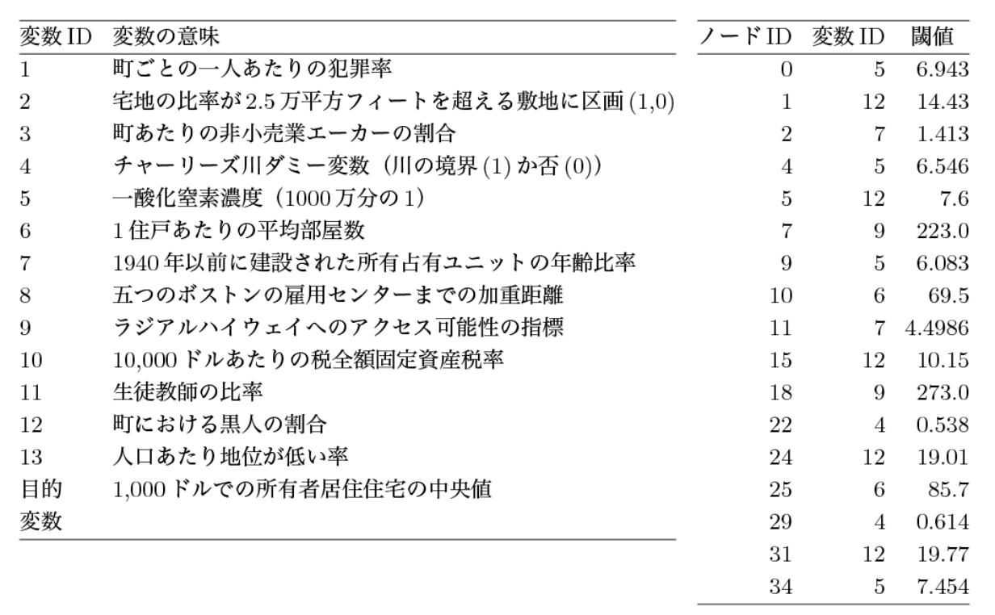
7.1 回帰の決定木
Bostonの住宅の平均価格（目的変数）の決定木を構成してみた

Slide 21
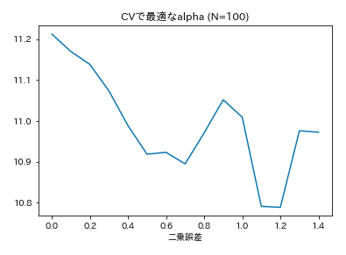
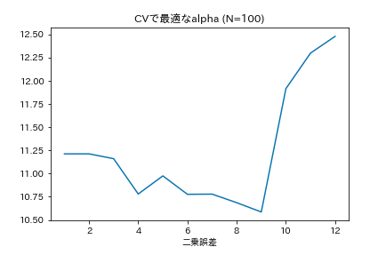
7.1 回帰の決定木
Bostonデータセットに対して 10-fold CV を行い α を求める
$0≤α≤1.5$で値を変えながらCVの評価値を計算
$n.min$ を1から12まで変えながら評価値を計算
Notes:
n.min = 9が最適の値のように思える。

Slide 22
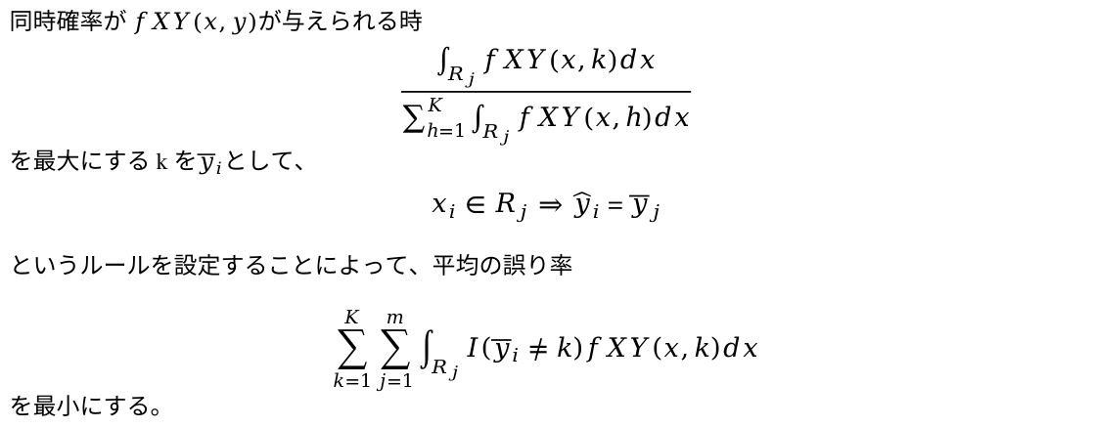
7.2 分類の決定木
同時確率が $fXY(x,y)が$与えられる時
$$\frac{\int_{R_{j}}{fXY(x,k)dx}}{\sum_{h=1}^{K}{\int_{R_{j}}{fXY(x,h)dx}}}$$
を最大にする k を${\overline{y}}_{i}として$、
$x_{i}∈R_{j} \underset{⇒}{} {\hat{y}}_{i}$ = ${\overline{y}}_{j}$
というルールを設定することによって、平均の誤り率
$$\sum_{k=1}^{K}{\sum_{j=1}^{m}{\int_{R_{j}}{I\left({\overline{y}}_{i}≠k\right)fXY\left(x,k\right)dx}}}$$
を最小にする。

Slide 23
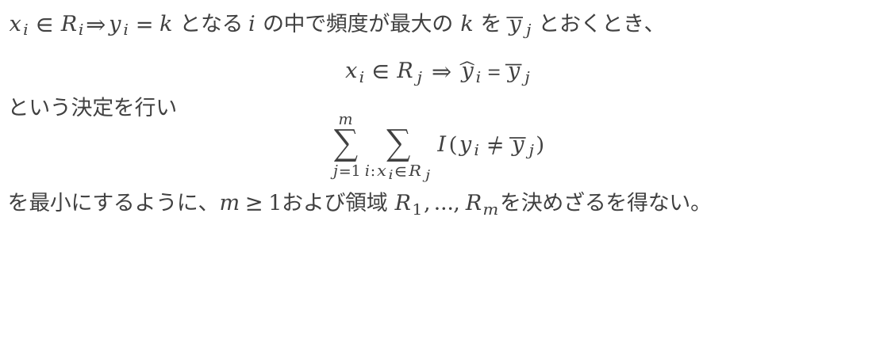
7.2 分類の決定木
$x_{i}∈R_{i}\underset{⇒}{}y_{i}=k$となる $i の$中で頻度が最大の$k$を ${\overline{y}}_{j}$ とおくとき、
$x_{i}∈R_{j} \underset{⇒}{} {\hat{y}}_{i}$ = ${\overline{y}}_{j}$
という決定を行い
$$\sum_{j=1}^{m}{\sum_{i:x_{i}∈R_{j}}{I(y_{i}}}≠{\overline{y}}_{j})$$
を最小にするように、$m≥1$および領域 $R_{1},…,R_{m}を$決めざるを得ない。

Slide 24

7.2 分類の決定木
$$\sum_{j=1}^{m}{\sum_{i:x_{i}∈R_{j}}{I(y_{i}}}≠{\overline{y}}_{j})$$
は領域$R_{i}に$クラス$Y=k$が$n_{j,k}個$あるとすれば、$n_{j}=\sum_{k=1}^{K}{n_{j,k}}とおくと$、
$$\sum_{j=1}^{m}{(n_{j}−\max_{k}{n_{j,k})}}$$
と書けるので、${\hat{p}}_{j,k}∶=n_{j,k}/n_{j}$と書くと、各領域$R_{j}$で誤り率
$E≔1−$ $\max_{k}{{\hat{p}}_{j,k}}$
を最小にすればよいことになる。

Slide 25
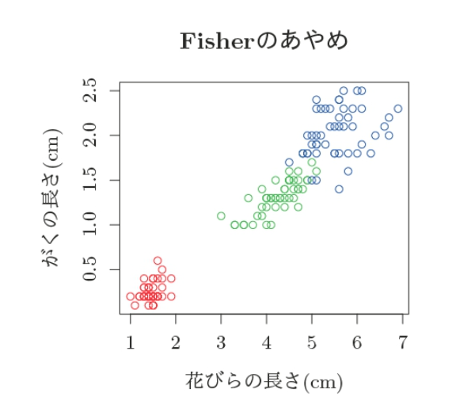
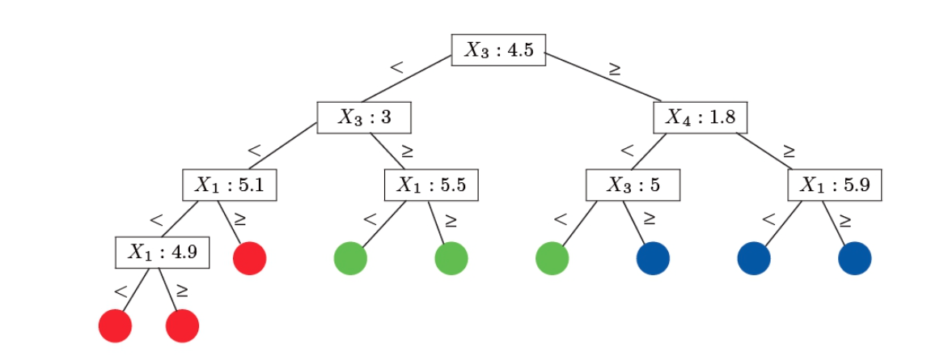
7.2 分類の決定木
例66 （Fisherのあやめ）で誤り率、Gini、エントロピーの決定木を生成

Slide 26
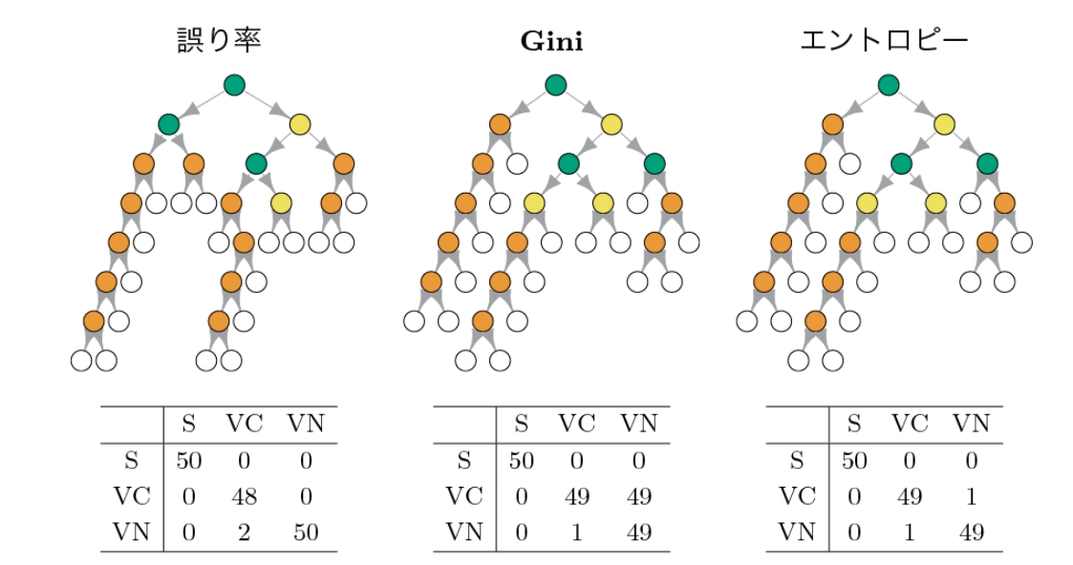
7.2 分類の決定木
例66 （Fisherのあやめ）で誤り率、Gini、エントロピーの決定木を生成

Slide 27
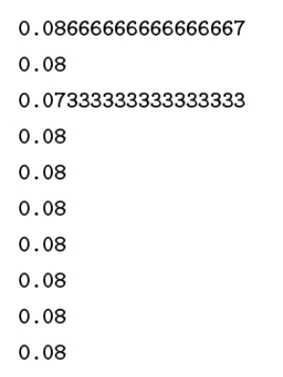
7.2 分類の決定木
分類でも CV で最適な木を選択することができる
あまり良い性能が出ない
将来のデータに対しての分類の誤り率を低くする目的の場合は
K近傍法
ロジスティック回帰
サポートベクトルマシン etc…
を用いたほうが良い

Slide 28
アンサンブル学習
単独では制度の高くない弱学習器（決定木など）を多数用いることで高い精度を
叩き出す手法郡。
※手法として確立されているのは弱学習器をアンサンブルする方法ですが、
KaggleなどのデータコンペではCNNやXgboostなど単体で強力な手法を組み
合わせることで予測精度を上げる方法が使われる。
Notes:
アンサンブル学習とは、単独では制度の高くない弱学習器（決定木など）を多数用いいることで高い制度を叩き出す手法郡です。
Kaggleなどのデータコンペで持ちられるXGboostやLightGBMもアンサンブル学習のひとつです。
アンサンブル学習に関しては「バイアス」と「バリアンス」という概念が関係してきます。

Slide 29
バイアスとバリアンス
バイアス
▲ 推定値と実測値の差を表す。
バイアスが低ければ低いほどうまく予測できているということ。
バリアンス
▲ 推定値のばらつきを表す。
複雑なモデルを組んで様々なデータへフィッティングさせようとすると予測値がばらつ
きバリアンスは高くなる。
バイアスとバリアンスはトレードオフの関係
Notes:
バイアスは、推定値と実測値の差を表します。
バイアスが低ければ低いほど上手く予測出来ているということになります。
一方バリアンスは、推定値のばらつきを表します。
複雑なモデルを組んで様々なデータへフィッティングさせようとすると予測値がばらつきバリアンスは高くなります。
バイアスとバリアンスはトレードオフの関係にあります。
ばらつきのあるデータに対してそれらを上手く当てることが出来ればバイアスは小さくなりますがバリアンスは大きくなることが想像できるでしょう。
一方それほどばらつきのない一定の予測値を返すと、精度は低いのでバイアスは高くなりますがバリアンスは小さくすることが可能です。
ちなみにバイアスが低くてバリアンスが高い状態は過学習に陥っている可能性が高く、未知データに対する予測精度は落ちてしまう可能性があります。
Kaggleなどのコンペでは現状のデータに対する精度で仮順位が決められます。

Slide 30
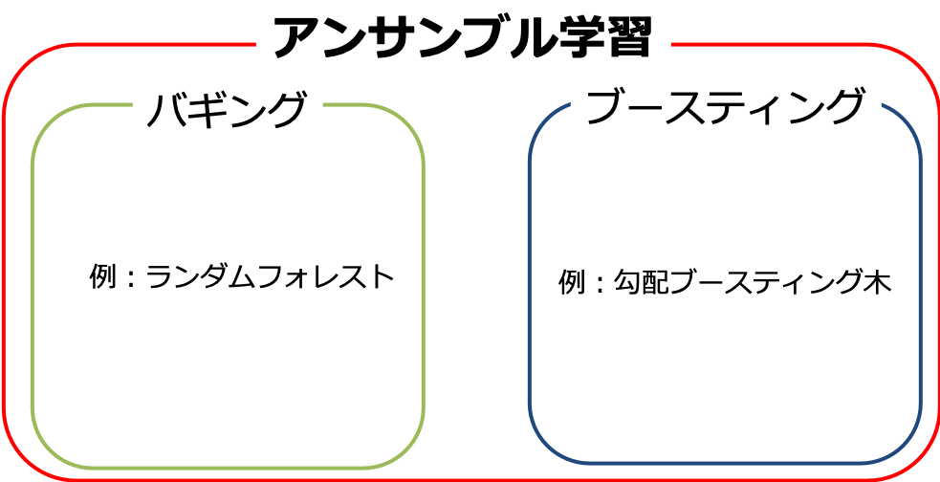
アンサンブル学習

Slide 31
7.3 バギング
バギング（Bagging）
▲ ブートストラップを使って、独立に多数の弱学習器を作り
「多数決を取ったものを出力とする」ような手法。
Bagging = Bootstrap AGGrigaｔING（ブートストラップ集約）
訓練データに対していくつも決定木モデルを作成
それぞれの結果を集約する
回帰だったら平均値、分類だったら多数決で最終結果を出力する
Notes:
弱学習器を並列に学習して組み合わせる方法。
bagging = Bootstrap AGGrigatING ブートストラップ集約の略。
N個のデータから重複を許してN回サンプリングすること。
少しだけ違う独立したデータをたくさん作れる。
そこから弱学習器をたくさん作れる。
これらを集約する。

Slide 32

7.3 バギング
ブートストラップ
学習
集約
分類結果
元データ
ブートストラップ標本
弱学習器
Notes:
弱学習器を並列に学習して組み合わせる方法。
bagging = Bootstrap AGGrigatING ブートストラップ集約の略。
N個のデータから重複を許してN回サンプリングすること。
少しだけ違う独立したデータをたくさん作れる。
そこから弱学習器をたくさん作れる。
これらを集約する。

Slide 33
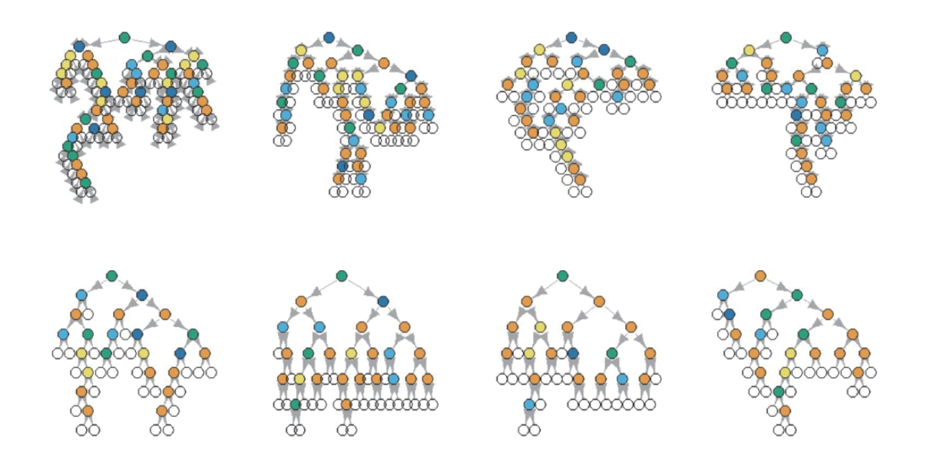
7.3 バギング
Notes:
1 個のデータフレームからデータをサンプリングして，それぞれのデータフレームについて決
定木を生成した。それぞれの決定木は同様の関数にはなるが，選択された変数が大きく異なる
こともある。このような木を大量に発生させて，回帰であればその平均の出力，分類であれば
最頻のクラスを出力にする。

Slide 34
7.4 ランダムフォレスト
ランダムフォレスト（random forest）
▲ バギングの一種で、バギングをベースに、少しずつ異なる決定木をたくさん集めたもの。
モデルの予測結果のバリアンスを小さくする特徴がある。
バギングとの違いは、「レコード」と「特徴量（フィールド/説明変数）の両方をサン
プリングしている点である。
ブートストラップにより、複数のデータセットを生成する
学習データセットごとにランダムにK個の特徴量を選択し、決定木をN個作成する
N個の決定木の結果を集約する
回帰だったら平均値、分類だったら多数決で最終結果を出力する
Notes:
ランダムフォレストはバギングの一種で、モデルの予測結果のバリアンスを小さくする特徴があります。バギングとの違いは、「レコード」と「特徴量（フィールド/説明変数）」の両方をサンプリングしている点です。バギングでは同じ特徴量を使用してモデルを作成するため、データセットによっては似たモデルが作られ、モデル間の相関が強くなる場合がありますが、ランダムフォレストでは特徴量もサンプリングすることでモデル間の相関が低くなり、バギングよりもモデルの多様性が高くなり、バリアンスも小さくなります。

Slide 35
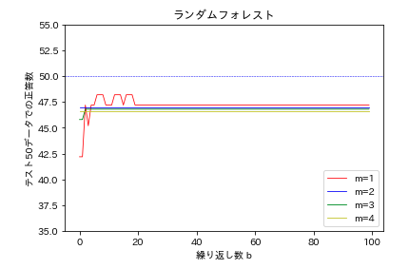
7.4 ランダムフォレスト
ランダムフォレストをあやめのデータセットに適用したグラフ

Slide 36
7.5 ブースティング
ブースティング（Boosting）
▲ バギングのように弱学習器を独立に作るのではなく、１つずつ順番に弱学習器を構成す
る方法。
バギングと違い、今まで作った弱学習器の弱点を補うように次の弱学習器を作るので、
全体として、より精度の高いモデルを得ることができる。
Notes:
ブースティングもバギングと同様に複数のモデルを利用するわけですが、バギングとは利用の仕方が異なります。ブースティングは基本となるモデルを最初に訓練してベースラインを設けます。このベースラインとした基本モデルに対して何度も反復処理を行い改善を行なっていきます。
どのような改善かというと、基本モデルの間違った予測に焦点を当てて「重み」を加味して次のモデルを改善していくのです。モデルを作って間違いを加味した新しいモデルを作る。この流れを繰り返し行い、最終的に全てをまとめて利用します。
o 予測精度はブースティングが優れる場合が多い。＝バイアスが低い。
x 学習に時間がかかる。
x 弱学習器の数を増やしすぎると過学習になる。
x 誤差や外れ値に影響されやすい。

Slide 37



7.5 ブースティング
1.学習
学習器の重み$α_{1}$
データの重み
2.学習
4.集約
分類結果
学習器の重み$α_{2}$
データの重み
元データ
学習器の重み$α_{3}$
データの重み
3.学習
弱学習器
Notes:
弱学習器を順番に学習して組み合わせる方法。
前の学習が誤分類したデータを優先的に正しく分類できるように学習する。
o 予測精度はブースティングが優れる場合が多い。＝バイアスが低い。
x 学習に時間がかかる。
x 弱学習器の数を増やしすぎると過学習になる。
x 誤差や外れ値に影響されやすい。

Slide 38
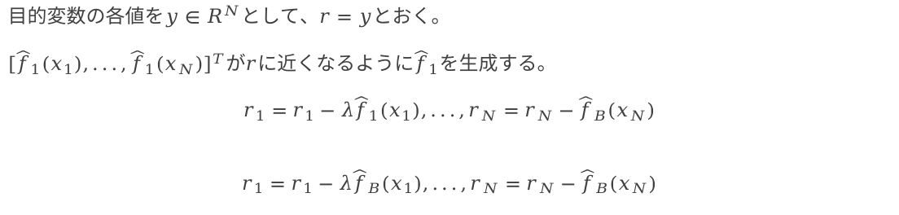

7.5 ブースティング
目的変数の各値を$y∈R^{N}として、r=yとおく。$
$$[{\hat{f}}_{1}(x_{1}),...,{\hat{f}}_{1}(x_{N})]^{T}がrに近くなるように{\hat{f}}_{1}を生成する。$$
$$r_{1}=r_{1}−���{\hat{f}}_{1}(x_{1}),...,r_{N}=r_{N}−{\hat{f}}_{B}(x_{N})$$
$$r_{1}=r_{1}−λ{\hat{f}}_{B}(x_{1}),...,r_{N}=r_{N}−{\hat{f}}_{B}(x_{N})$$
・・・
$$f( )=\sum_{b=1}^{B}{{\hat{f}}_{b}(} )$$
・
・
Notes:
ブースティングもバギングと同様に複数のモデルを利用するわけですが、バギングとは利用の仕方が異なります。ブースティングは基本となるモデルを最初に訓練してベースラインを設けます。このベースラインとした基本モデルに対して何度も反復処理を行い改善を行なっていきます。
どのような改善かというと、基本モデルの間違った予測に焦点を当てて「重み」を加味して次のモデルを改善していくのです。モデルを作って間違いを加味した新しいモデルを作る。この流れを繰り返し行い、最終的に全てをまとめて利用します。
o 予測精度はブースティングが優れる場合が多い。＝バイアスが低い。
x 学習に時間がかかる。
x 弱学習器の数を増やしすぎると過学習になる。
x 誤差や外れ値に影響されやすい。

Slide 39
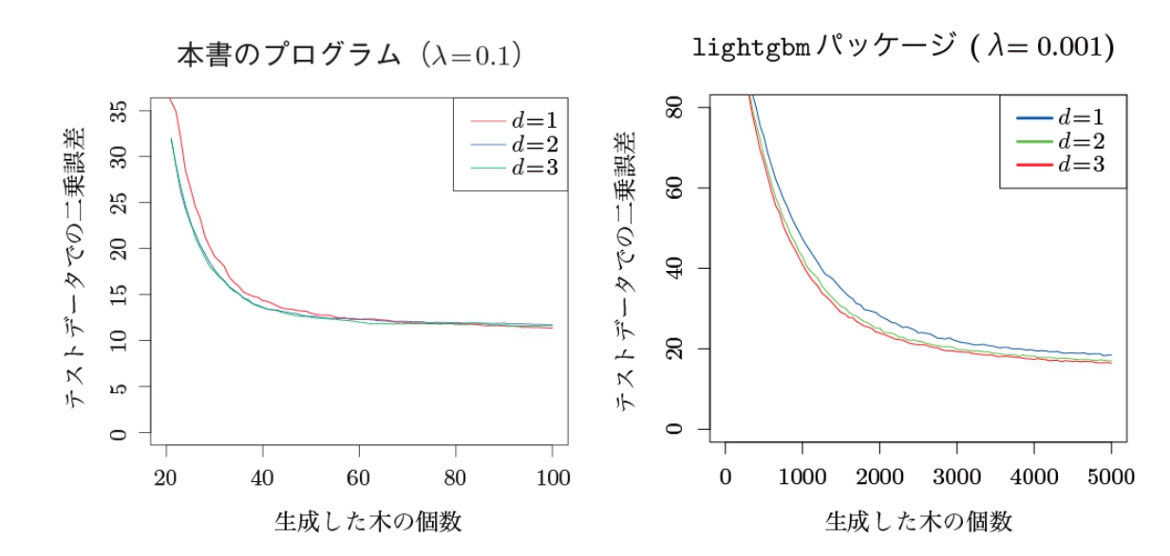
7.5 ブースティング

